Slide 1
Игра – как средство обучение детей раннего возраста в режиме дня.
Выполнила:
Тиверева Ольга Анатольевна
ГБДОУ № 18

Slide 2
Дошкольное детство – короткий, но важный период становления личности. В эти годы ребенок приобретает первоначальные знания об окружающей жизни, у него начинает формироваться определенное отношение к людям, к труду, вырабатываются навыки и привычки правильного поведения, складывается характер.

Slide 3
Основной вид деятельности детей дошкольного возраста – игра, в процессе которой развиваются духовные и физические силы ребенка; его внимание, память, воображение, дисциплинированность, ловкость. Кроме того, игра – это своеобразный, свойственный дошкольному возрасту способ усвоения общественного опыта.

Slide 4
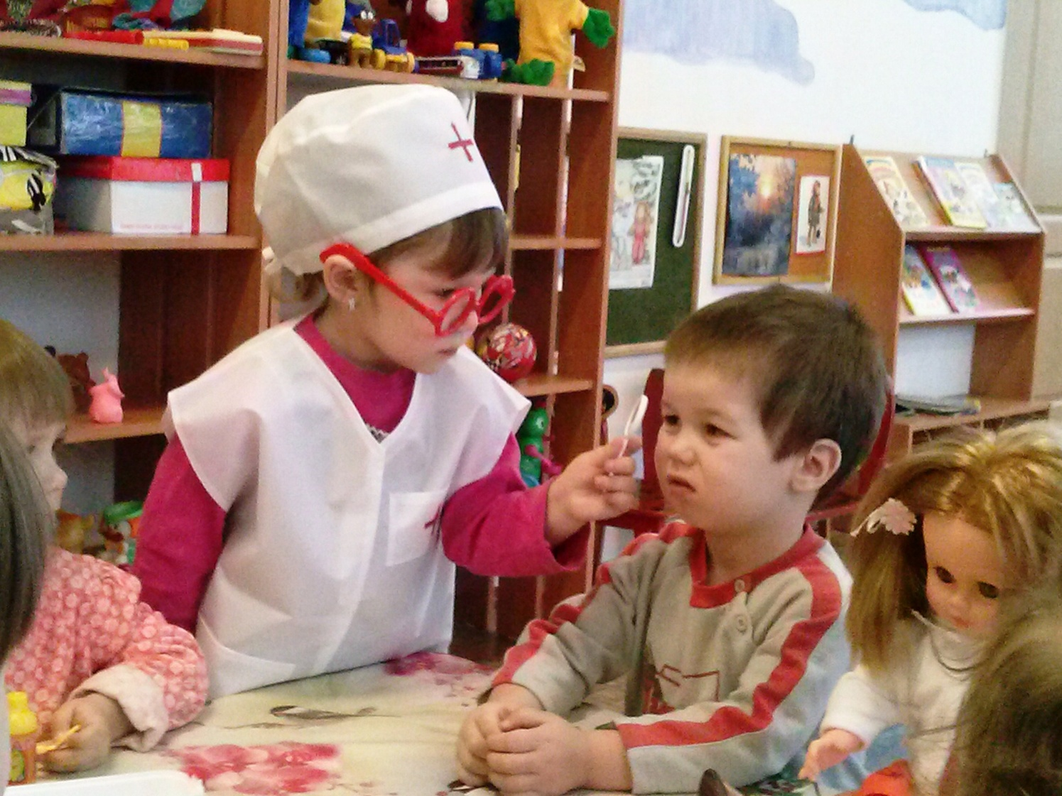
Сюжетно-ролевая игра «Доктор»
Цель: познакомить с профессией врача, учить передавать в игре несложные сюжеты и образы.

Slide 5
«Без игры нет и не может быть полноценного умственного развития. Игра – это огромное светлое окно, через которое в духовный мир ребенка вливается живительный поток представлений, понятий об окружающем мире. Игра – это искра, зажигающая огонек пытливости и любознательности.»
Высказывание Василия Александровича Сухомлинского

Slide 6
Игра для детей – не просто веселое развлечение, но важное занятие, имеющее огромное значение для гармоничного развития личности. Недаром игру называют ведущей формой деятельности ребенка. На разных этапах взросления игре принадлежит огромная роль в развитии интеллектуальной и эмоционально- волевой сферы ребенка.

Slide 7
Дети - творцы настоящего и будущего.
В этом заключается обаяние игры.
В игре ребенок делает открытия того, что давно известно взрослому.
Дети не ставят в игре каких-либо иных целей, чем играть.

Slide 8
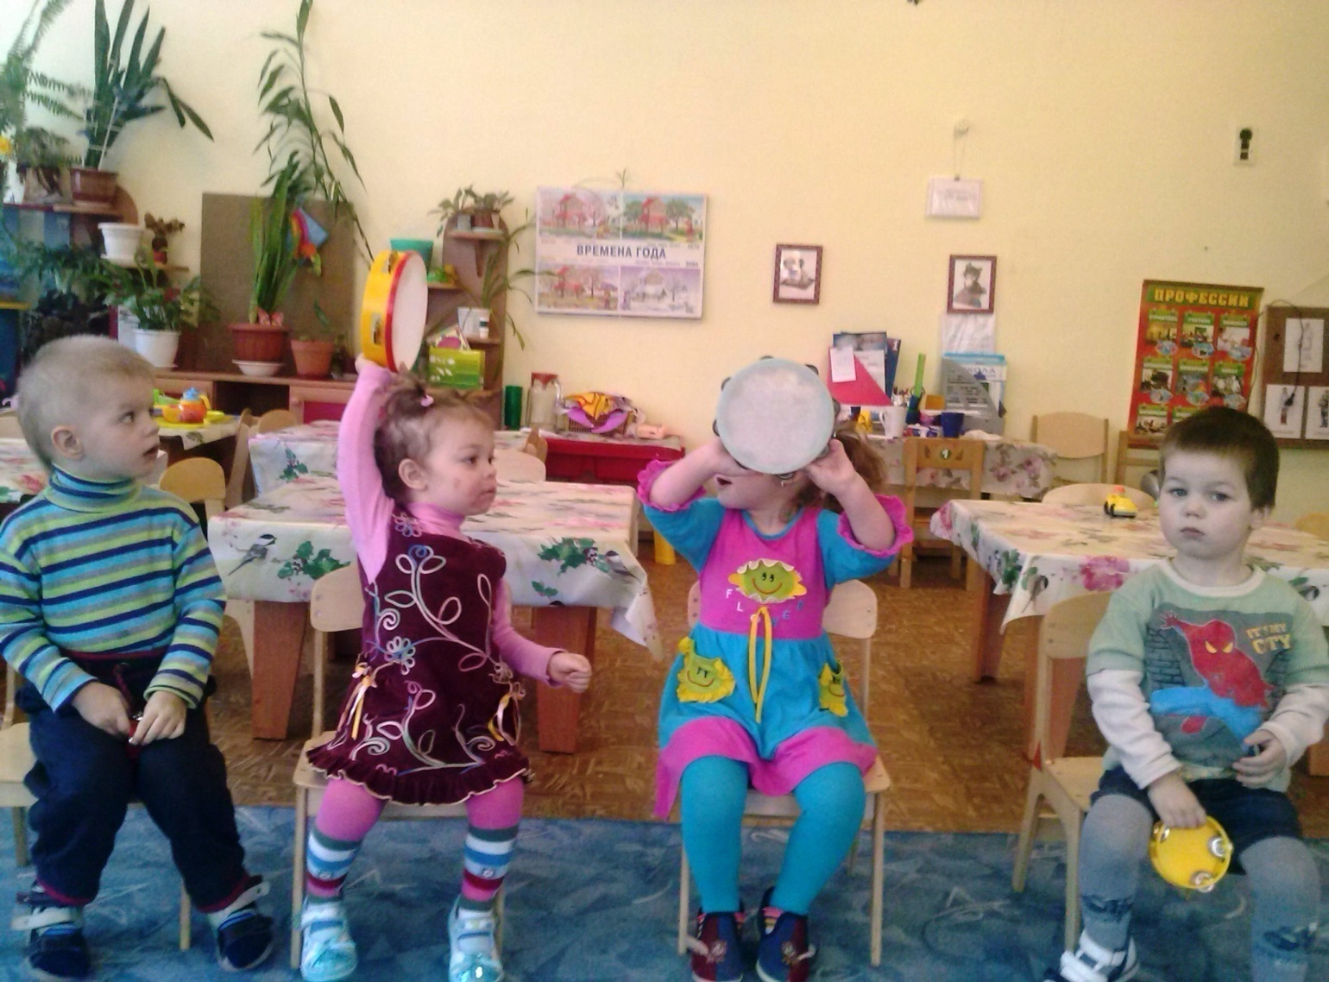
Музыкально-дидактическая игра «Гром – гремит, а дождик капает»
Цель: Познакомить детей с музыкальным инструментом (бубен), познакомить с понятием «громко» и «тихо»,учить определять понятия «большой» и «маленький»

Slide 9
“Игра, есть потребность растущего детского организма. В игре развиваются физические силы ребенка, тверже рука, гибче тело, вернее глаз, развиваются сообразительность, находчивость, инициатива”
Высказывание
Надежды Константиновной Крупской

Slide 10
Для ребят дошкольного возраста игра имеет исключительное значение:
игра для детей
Способ познания окружающего мира
Учеба
Труд
Серьезная форма воспитания

Slide 11
Потребность в игре и желание играть у дошкольников необходимо использовать и направлять в целях решения определенных образовательных задач. Руководя игрой, организуя жизнь детей в игре, воспитатель воздействует на все стороны развития личности ребенка:
-на чувства
-на сознание
-на волю
-на поведение в целом

Slide 12
В игре ребенок приобретает новые знания, умения, навыки.
Игры, способствующие развитию восприятия, внимания, памяти, мышления, развитию творческих способностей, направлены на умственное развитие дошкольника в целом
С помощью дидактических игр дети учатся сравнивать и группировать предметы как по внешним признакам, так и по их назначению, решать задачи; у них воспитывается сосредоточенность, внимание, настойчивость, развиваются познавательные способности.

Slide 13
Дидактическая игра - одно из средств воспитания и обучения детей дошкольного возраста. Игра для дошкольников - способ познания окружающего. Играя, он изучает цвета, форму, свойства материала, пространственные отношения, числовые отношения, изучает растения, животных. В игре ребенок развивается физически, приучается преодолевать трудности. У него воспитываются сообразительность, находчивость, инициатива.

Slide 14
Дидактические игры — это разновидность игр с правилами, специально создаваемых педагогикой в целях обучения и воспитания детей.
Они направлены на решение конкретных задач обучения детей, но в то же время в них проявляется воспитательное и развивающее влияние игровой деятельности.

Slide 15
Функции дидактической игры – это:
Игровой метод обучения
Форма обучения детей
Самостоятельная игровая деятельность
Средство всестороннего воспитания личности

Slide 16
Игровой метод обучения дидактическая игра используется при решении задач образовательных областей «Познание», «Труд», «Безопасность», «Коммуникация», «Чтение художественной литературы», «Музыка» в развитии сенсорной культуры воспитанников.
Как форма обучения детей содержит два начала: непосредственно образовательная деятельность (познавательное) и игровое (занимательное). Воспитатель одновременно является и учителем, и участником игры. Он учит и играет, а дети играя, учатся.
Самостоятельная игровая деятельность основана на осознанности процесса. Самостоятельная игровая деятельность осуществляется лишь в том случае, если дети проявляют интерес к игре, её правилам и действиям, если эти правила ими усвоены. Задача воспитателя заключается в том, чтобы ребята самостоятельно играли, чтобы они сами могли организовывать их, быть не только участниками и болельщиками, но и справедливыми судьями.
Средство всестороннего воспитания личности. Умственное, физическое и эстетическое воспитание.

Slide 17
Планирование дидактических игр должно занимать значительное место в планировании всей воспитательно-образовательной работы с детьми. Являясь эффективным средством обучения, они могут быть составной частью занятия, а в группе раннего возраста - основной формой организации учебного процесса. Кроме того, в часы, отведённые для игр, дидактические игры планируются и организуются как в совместной, так и в самостоятельной деятельности детей, где они могут играть по своему желанию как всем коллективом, небольшими группами или же индивидуально.

Slide 18
Необходимо предоставлять детям возможность играть в разное время дня: утром до завтрака, между завтраком и занятием, в перерывах между занятиями, на прогулке, во второй половине дня. Игры в утренние часы способствуют созданию у детей бодрого, радостного настроения на весь день. Каждый может заняться любимыми играми, по желанию объединиться с друзьями.

Slide 19
Применение дидактических игр в режиме дня:
- повышает эффективность педагогического процесса;
- способствуют развитию памяти, мышления у детей;
- оказывая огромное влияние на умственное развитие ребенка.
Обучая маленьких детей в процессе игры, необходимо стремиться к тому, чтобы радость от игр перешла в радость учения.

Slide 20
Каждая дидактическая игра включает в себя несколько элементов
дидактическую задачу
игровую задачу
правила игры
игровые действия
результат (подведение итогов)

Slide 21
Дидактическая задача определяется целью обучения и воспитательного воздействия. Она формируется педагогом и отображает его обучающую деятельность.
Игровая задача осуществляется детьми. Дидактическая задача в дидактической игре реализуется через игровую задачу. Она определяет игровые действия, становится задачей самого ребенка.
Игровые действия – основа игры. Чем разнообразней игровые действия, тем интереснее для детей сама игра и тем успешнее решаются познавательные и игровые задачи.
Правила игры. Их содержание и направленность обусловлены общими задачами формирования личности ребенка, познавательным содержанием, игровыми задачами и игровыми действиями.
Подведение итогов – результат подводится сразу по окончании игры.

Slide 22
Основным элементом дидактической игры является дидактическая задача.
Все остальные элементы подчинены этой задаче и обеспечивают ее выполнения.
Дидактические задачи очень разнообразны.
Это может ознакомление с окружающим (природа, животный и растительный мир, люди, их быт, труд, события общественной жизни, развития речи (закрепление правильного звукопроизношения). Дидактические задачи могут быть связаны с закреплением элементарных математических представлений.

Slide 23
В ситуации дидактической игры знания усваиваются лучше.
Дидактическая задача скрыта от детей.
Внимание ребенка обращено на выполнение игровых действий, а задача обучения им не осознается. Это и делает игру особой формой игрового обучения, когда дети чаще всего непреднамеренно усваивают знания, умения, навыки. Взаимоотношения между детьми и педагогом определяются не учебной ситуацией, а игрой.
Дети и педагог – участники одной игры. Нарушается это условие – и педагог становится на путь прямого обучения.

Slide 24
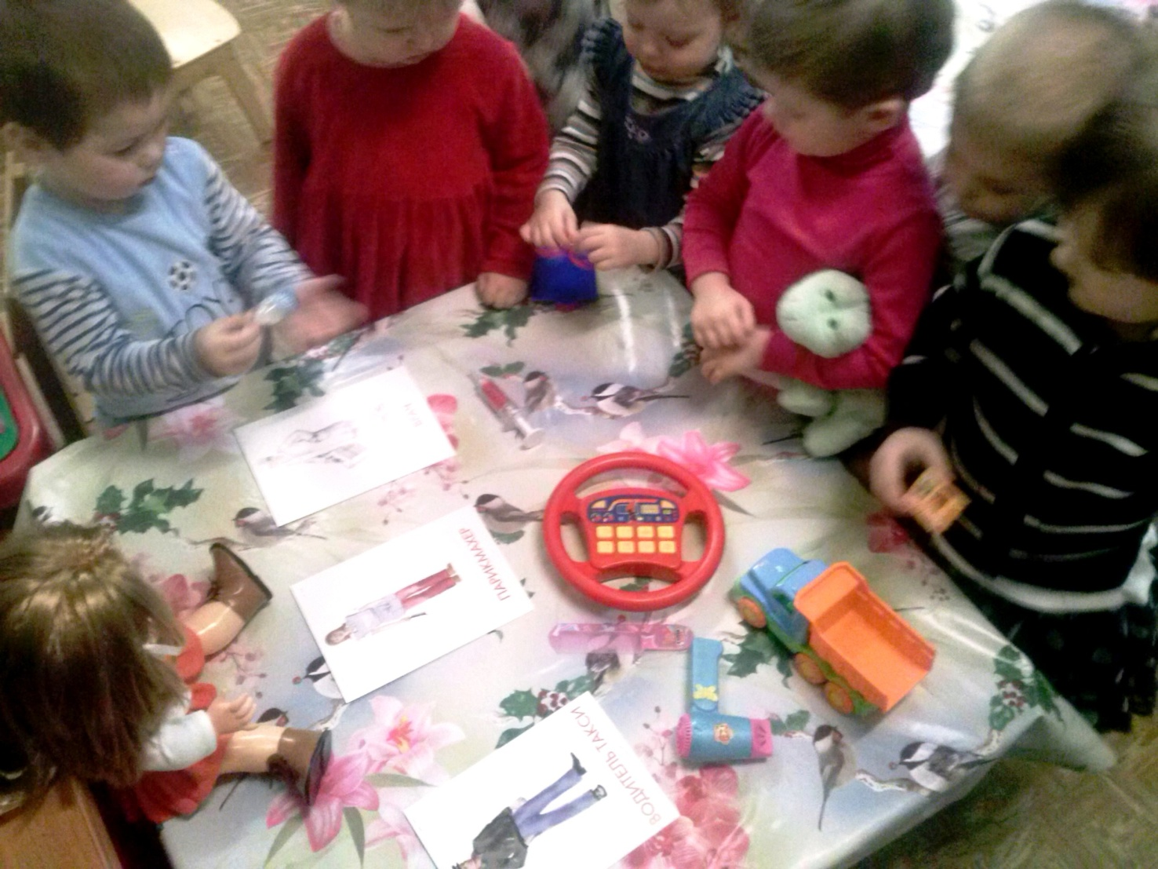
Д/И «Кому что нужно?»
Цель: систематизировать знания о профессиях парикмахера, шофера и врача; о предметах их труда.

Slide 25
Дидактическая игра – это игра только для ребенка. Для взрослого она – способ обучения.
В дидактической игре усвоение знаний выступает как побочный эффект.
Цель дидактических игр и игровых приемов обучения – облегчить переход к учебным задачам, сделать его постепенным.

Slide 26
В теории и практике дошкольного воспитания существует следующая классификация видов дидактических игр:
Игры с предметами
Настольно-печатные игры
Словесные игры

Slide 27
Настольно-печатные игры - интересное занятие для детей. Они разнообразны по видам: парные картинки, лото, домино. Различны и развивающие задачи, которые решаются при их использовании.
Словесные игры построены на словах и действиях играющих. В таких играх дети учатся, опираясь на имеющиеся представления о предметах, углублять знания о них, так как в этих играх требуется использовать приобретенные ранее знания в новых связях, в новых обстоятельствах. Дети самостоятельно решают разнообразные мыслительные задачи; описывают предметы, выделяя характерные их признаки; отгадывают по описанию; находят признаки сходства и различия и др.
В играх с предметами используются игрушки и реальные предметы. Играя с ними, дети учатся сравнивать, устанавливать сходство и различие предметов. Ценность этих игр в том, что с их помощью дети знакомятся со свойствами предметов и их признаками: цветом, величиной, формой, качеством. В играх решаются задачи на сравнение, классификацию, установление последовательности в решении задач.

Slide 28
При проведении игр необходимо сохранить все структурные элементы. Так как именно с их помощью решаются дидактические задачи.
Взаимоотношения между детьми и педагогом определяются не учебной ситуацией, а игрой.

Slide 29
Таким образом, дидактическая игра – это игра только для ребенка, а для взрослого – это способ обучения. Цель дидактических игр – облегчить переход к учебным задачам, сделать его постепенным.

Slide 30
Дидактические игры достаточно широко используются в детских дошкольных учреждениях, в начальной школе и родителями. В литературе в большей степени представлены дидактические игры, направленные, преимущественно, на развитие познавательных процессов. Другой, очень важный и существенный аспект дидактических игр, а именно, рассмотрение их как способа обучения, - освещен несколько в меньшей степени.
Однако именно посредством дидактических игр можно достичь желаемого результата.

Slide 31
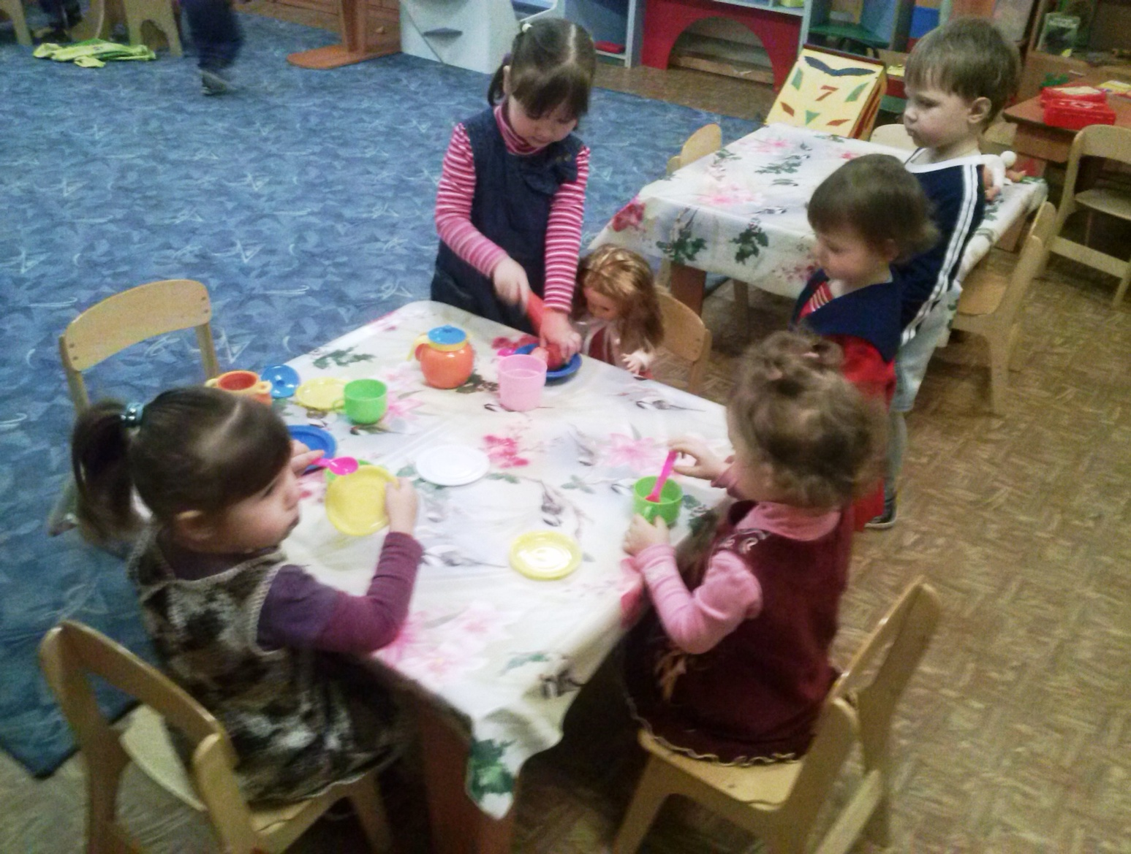
Д/И «Угостим куклу Машу чаем»
Цель: Учить детей выполнять элементарные игровые действия, называть чайную посуду, развивать связную речь.

Slide 32
Образовательное значение игры во многом зависит от профессионального мастерства педагога, от знания им психологии ребенка, учета его возрастных и индивидуальных особенностей, от четкой организации и проведения всевозможных игр.

Slide 33
Обучение должно быть таким, чтобы оно вызывало усилие мысли, но не требовало напряжения, не вызывало усталости, страха и нежелания учиться раньше, чем ребенок придет в школу.

Slide 34
«Игра – путь детей к познанию мира»
Алексей Максимович Горький

